Slide 1
数据结构 第九讲
二叉搜索树
贾庆山
清华大学自动化系
2022年11月11日

Slide 2
2d-树
2d-树范围查询实现
void KdTree::Search_R(TreeNode* pNode, int d, const RecArea& R, std::vector<PointStruct>& result) //递归搜索R范围内的点，返回于result
{
if (!pNode) return; // 节点为空返回
int dimension = d % 2; // 获得当前分割轴方向
int flag = R.intersect(dimension, *pNode); //判断节点与R交叠情况
if (flag < 0) // 只有左子树相交的情况
Search_R(pNode->m_pLeft, d + 1, R, result);
else if (flag > 0) // 只有右子树相交的情况
Search_R(pNode->m_pRight, d + 1, R, result);
else { // 左右子树都相交的情况
RecArea smallerR, biggerR;
R.split(dimension, *pNode, smallerR, biggerR); // 划分区域
Search_R(pNode->m_pLeft, d + 1, smallerR, result);
Search_R(pNode->m_pRight, d + 1, biggerR, result);
// 分别在左右子树搜索，搜索区域划分为小区域
if (R.include(*pNode)) result.push_back(*pNode);
} // 后序遍历判断，节点是否属于R
}

Slide 3
2d-树
最近邻查询基本思想
1. 查询：目标Q从根结点开始，按Q与各个结点的比较结果向下访问Kd-Tree，直至叶结点。
其中Q与结点的比较指的是将Q对应于结点中的k维度上的值与m进行比较，若Q(k) < m，则访问左子树，否则访问右子树。达到叶子结点时，计算Q与叶子结点上保存的数据之间的距离，记录下最小距离对应的数据点，记为当前“最近邻点”P_{min}和最小距离D_{min}。

Slide 4
2d-树
最近邻查询基本思想
2. 回溯（Backtracking）： 为找到离Q更近的“最近邻点”。即判断未被访问过的分支里是否还有离Q更近的点，它们之间的距离小于D_{min}。
如果Q与其父结点下的未被访问过的分支之间的距离小于D_{min}，则认为该分支中存在离P更近的数据，进入该结点，进行（1）步骤一样的查找过程，如果找到更近的数据点，则更新为当前的“最近邻点”P_{min} ，并更新D_{min} 。
如果Q与其父结点下的未被访问过的分支之间的距离大于D_{min} ，则说明该分支内不存在与Q更近的点。
回溯的判断过程是从下往上进行的，直到回溯到根结点时已经不存在与P更近的分支为止。

Slide 5
2d-树
2d-树的最近邻搜索：查询P的最近邻
I
A
P
D
C
F
H
B
J
E
G
对于树某节点，若目标点位于树的左子数，则最近点更有可能位于左子树；但不能排除最近点在右子树的可能
左右子树都需遍历
但如果当前已知的最短距离已经小于目标点离右子树的距离
可对右子树剪枝
遍历到某节点时，及早判断并更新最短距离（先序遍历）；之后进入更可能的子树，另一侧子树视乎是否可能小于最短距离（可能则进入，反之不进入）

Slide 6

2d-树
2d-树的最近邻搜索：查询P的最近邻
当前最近距离：
Min = Dis(PH)
I
A
Px < Hx 进入H左子树
P
Min
D
C
F
Min
Min
Min > Dis(PB)
Min = Dis(PB)
H
B
J
E
Py > By 进入B右子树
G
Min < Dis(PC)
|
Px < Cx 进入C左子树
—
H
—
|
B
D
|
|
|
|
Min > Dis(PA)
Min = Dis(PA)
G
C
E
I
—
NULL
NULL
NULL
NULL
—
—
NULL
—
J
A
F
NULL
NULL
NULL
NULL
NULL
NULL

Slide 7
2d-树
2d-树的最近邻搜索：查询P的最近邻
减枝！
I
当前最近距离：
A
Min = Dis(PA)
P
Min
D
C
F
Min<Dis_x(PC)
不进入C右子树
H
减枝！
B
Min<Dis_y(PB)
不进入B左子树
J
减枝！
E
G
Min<Dis_x(PH)
不进入H右子树
|
H
—
—
—
H节点终结
|
B
D
|
|
|
|
|
|
G
C
E
I
—
NULL
NULL
NULL
NULL
NULL
—
NULL
—
—
—
J
A
F
NULL
NULL
NULL
NULL
NULL
NULL

Slide 8
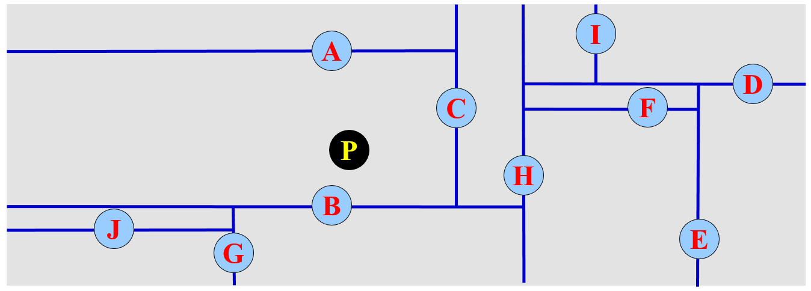
2d-树
KD树最近邻搜索，A-J 10个点建立的二维KD树如下图所示，现需搜索P点的最近邻。请画出KD树搜索过程中，被减枝的搜索区域，在图中使用阴影斜线标记这些区域

Slide 9
2d-树
2d-树的最近邻搜索：查询P的最近邻(例2)
当前最近距离：
Min = Dis(PH)
I
A
Px>Hx
进入H右子树
P
D
C
F
Min
Min<Dis(PD)
H
B
Py<Dy
进入D左子树
J
E
G
Min<Dis(PE)
|
Px<Ex
进入E左子树
—
H
—
|
B
|
|
D
|
Min<Dis(PF)
G
C
E
I
—
NULL
—
NULL
—
NULL
NULL
NULL
F左右子树空，回溯
J
A
F
NULL
NULL
NULL
NULL
NULL
NULL

Slide 10
2d-树
2d-树的最近邻搜索：查询P的最近邻(例2)
Min = Dis(PH)
当前最近距离：
I
回溯：
A
Min
D
Min<Dis_x(PE)
不进入E的右子树
C
P
F
Min
减枝！
Min>Dis_y(PD)
进入D的右子树
H
B
J
E
Min<Dis(PI)
G
Min>Dis_x(PH)
进入H的左子树
|
Min<Dis(PB)
—
H
—
Py > By
进入B的右子树
|
B
|
|
D
|
G
C
E
I
Min>Dis(PC)
Min=Dis(PC)
—
NULL
NULL
NULL
NULL
—
NULL
—
NULL
J
A
F
NULL
NULL
NULL
NULL
NULL
NULL

Slide 11
2d-树
2d-树的最近邻搜索：查询P的最近邻(例2)
当前最近距离：
I
Min = Dis(PC)
A
Px>Cx
进入C右子树
为空，返回
Min
D
C
P
F
减枝！
H
Min>Dis_x(PC)
进入C左子树
B
J
减枝！
E
G
Min<Dis(PA)
回溯到B节点
|
H
Min<Dis_y(PB)
不进入B左子树
—
—
|
B
D
|
|
|
|
G
C
返回H节点终结
—
NULL
E
NULL
NULL
I
NULL
—
—
NULL
—
NULL
J
A
F
NULL
NULL
NULL
NULL
NULL
NULL

Slide 12
2d-树
2d-树的最近邻搜索：查询P的最近邻
I
A
P
D
C
F
H
B
J
E
G
对于树某节点，若目标点位于树的左子数，则最近点更有可能位于左子树；但不能排除最近点在右子树的可能
左右子树都需遍历
但如果当前已知的最短距离已经小于目标点离右子树的距离
可对右子树剪枝
遍历到某节点时，及早判断并更新最短距离（先序遍历）；之后进入更可能的子树，另一侧子树视乎是否可能小于最短距离（可能则进入，反之不进入）

Slide 13
2d-树
2d-树最近邻查询
将查询数据P从根开始，根据P所在的子树区域，沿节点的对应子树向下遍历到叶子节点，一旦此过程有新的节点与P距离降低，更新最小距离Min
回溯未访问过的，可能更小距离的分支。如P点在查询后落到I叶子节点，产生最小距离Min=Dis(IP)，但在其它未访问子树，如D的左子树内的F节点，存在D(FP)<Min
减枝！
I
min
A
P
图中判断跳进D的E节点分支的条件为：
Min>Dis_y(PD)
D
C
F
P
不可减枝！
min
H
B
J
E
G

Slide 14
2d-树
2d-树最近邻查询实现
void KdTree::recurSearch(TreeNode* pNode, int depth, const Coordinate& point, PointStruct& nearest){
if (!pNode) return;
int dimension = depth % 2;
if (point.distance(*pNode) < point.distance(nearest))
nearest = *pNode;
if (point.isSmaller(dimension, *pNode)){
recurSearch(pNode->m_pLChild, depth + 1, point, nearest);
if (point.distance(nearest) >= point.distance(dimension,*pNode))
recurSearch(pNode->m_pRChild, depth + 1, point, nearest);
}
else{
recurSearch(pNode->m_pRChild, depth + 1, point, nearest);
if (point.distance(nearest) >= point.distance(dimension,*pNode))
recurSearch(pNode->m_pLChild, depth + 1, point, nearest);
}
}
// 查询过程，即递归中的先序遍历，先访问根节点数据
// 分情况进行左右子树的查询与回溯，目标位于左子树则左子树必进入，
右子树视回溯过程的垂直距离
先序遍历，必进入其中一棵子树分支，另一个分支进入与否依垂直距离判断

Slide 15
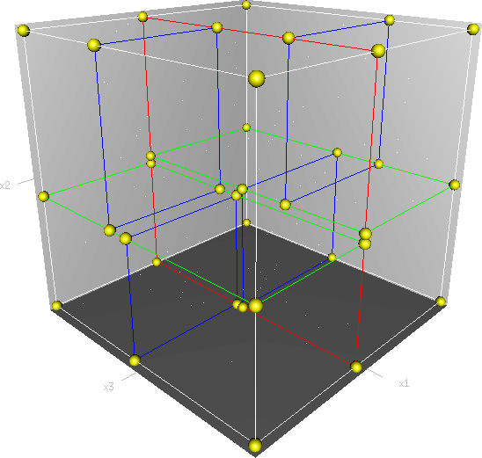
kd-树
kd-树：多维空间数据划分和搜索
维度越高时，搜索效率越差
可用BBF（Best-Bin-First，优先级队列）优化搜索速度
kd-树应用于多维数据处理，如图像的SIFT特征匹配（128维特征）、计算机图形学中的光线跟踪、数据挖掘分类与检索
3d-树（x,y,z 划分）

Slide 16
kd-树
kd-树的BBF 优化
维度越高时，搜索效率越差的原因：维度高，回溯次数大
为降低回溯次数，限制回溯次数上限
怎样保证在最大回溯次数内找到的最近邻比较接近真实最近邻？ 优先级队列
核心思想：每分支离目标点距离和相交情况不一

Slide 17
kd-树
kd-树的BBF 优化
1. 查找Q的当前最近邻点P
从根结点开始，将Q与中间结点node(k,m)进行比较，根据比较结果选择某个树分支Branch（或称为Bin）；并将未被选择的另一个树分支所在的树中位置和它跟Q之间的距离一起保存到一个优先级队列中Queue；
按照步骤1）的过程，对树分支Branch进行如上比较和选择，直至访问到叶子结点，然后计算Q与叶子结点中保存的数据之间的距离，并记录下最小距离D以及对应的数据P。

Slide 18
kd-树
kd-树的BBF 优化
2. BBF回溯：已知最大回溯次数BTmax
1）如果当前回溯的次数小于BTmax，且Queue不为空，则从Queue中取出最小距离对应的Branch，然后按照1步骤访问该Branch直至达到叶子结点；计算Q与叶子结点中各个数据间距离，如果有比D更小的值，则将该值赋给D，该数据则被认为是Q的当前近似最近邻点；
2）重复1）步骤，直到回溯次数大于BTmax或Queue为空时，查找结束，此时得到的数据P和距离D就是Q的近似最近邻点和它们之间的距离。

Slide 19
数据结构 第九讲
数组
贾庆山
清华大学自动化系
2022年11月11日

Slide 20
回顾：从数组到向量
数组 | 向量
高级程序设计语言 内置的数据类型 | 数组的抽象和泛化， 由模板类实现
通过下标(Index)访问 | 通过秩访问 （若元素e有r个前驱元素， 其秩为r）
只能读取和修改 | 带有很多操作接口
Notes:
Visual computing is a very big concept. Vision is the most important sensing organ to human， it is much more important than auditory, teste, sense of touch, sense of smell for our understanding of the world.
Visual computing contains all the processing of vision information, including capturing, processing, reconstruction and communication of vision information
It involves all area of human life and in every professional field, including industry, military ,…

Slide 21
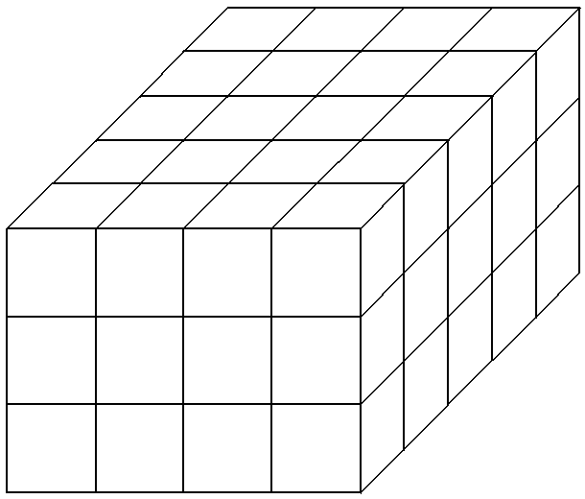
数组：基本概念
（多维)数组: 由下标(index)和值(value)组成的序列的集合
C++中有静态数组和动态数组；
从定义上来看，线性表和数组都是数据元素的有序集
数组有维度（比如三维数组）的概念而线性表没有
数组一般不进行数据插入和删除操作
a[3][1]
m₂
m₁
m₂
a[1][1][2]
m₁
m₃

Slide 22
数组：基本概念
（多维)数组: 扩展一维数组概念，可定义多维数组
“数组元素为一维数组“的一维数组，可以视为二维数组
“数组元素为二维数组“的一维数组，可以视为三维数组
int a[2][3];
等价于
typedef int A[3]；//为数组定义简洁的类型名称
A a[2];
两个变量组成的一个数组，其中每一个变量都是数组。其中a[0]，a[1]都是数组的名字，也就是地址
a[1][2]
a[1][1]
a[1][0]
a[0][2]
a[0][1]
a[0][0]

Slide 23
数组：基本概念
多维数组：多个前驱，多个后继
m
后继
a[j][k+1]
k
前驱
a[j-1][k]
a[j][k]
后继
a[j+1][k]
0
前驱
a[j][k-1]
0
j
n
在一个n维数组A[m₁][m₂]…[m_{n}]中，总共有m₁×m₂×…×m_{n}个数组元素，每一个元素a[i₁][i₂]…[i_{n}](0≤ i₁ ≤m₁-1,…, 0≤ i_{n} ≤m_{n}-1)处于n个向量之中，其位置由下标的n元组[i₁][i₂]…[i_{n}]唯一确定。
一维数组a[n]: 设起始存储地址为a，每一数组元素大小为s, 则任意数组元素的存储地址LOC(i)满足,
LOC(i) = LOC(i-1)+s = a+i×s

Slide 24
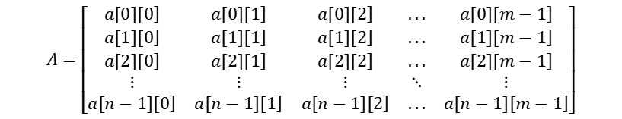
多维数组的存储表示
数组是多维的结构，而存储空间是一维结构，对于二维数组
$$A=\left[\begin{matrix}\left.a[0][0\right] & \left.a[0][1\right] & \left.a[0][2\right] & ... & \left.a[0][m−1\right] \\ \left.a[1][0\right] & \left.a[1][1\right] & \left.a[1][2\right] & ... & \left.a[1][m−1\right] \\ \left.a[2][0\right] & \left.a[2][1\right] & \left.a[2][2\right] & ... & \left.a[2][m−1\right] \\ ⋮ & ⋮ & ⋮ & ⋱ & ⋮ \\ \left.a[n−1][0\right] & \left.a[n−1][1\right] & \left.a[n−1][2\right] & ... & \left.a[n−1][m−1\right]\end{matrix}\right]$$
行优先存储：大多数程序设计语言（ALGOL、PASCAL、C/C++、Basic）
$\left.a[0][0\right],$ $\left.a[0][1\right], \left.a[0][2\right]$… $,$ $\left.a[0][m−1\right]$ $,$ $\left.a[1][0\right],$ $\left.a[1][1\right]$… $,$ $\left.a[1][m−1\right]$,… $,$
$\left.a[n−1][0\right],$ $\left.a[n−1][1\right], \left.a[n−1][2\right]$… $,$ $\left.a[n−1][m−1\right]$
列优先存储：FORTAN语言
$\left.a[0][0\right],$ $\left.a[1][0\right], \left.a[2][0\right]$… $,$ $\left.a[n−1][0\right]$ $,$ $\left.a[0][1\right],$ $\left.a[1][1\right]$… $,$ $\left.a[n−1][1\right]$,… $,$
$\left.a[0][m−1\right],$ $\left.a[1][m−1\right], \left.a[2][m−1\right]$… $,$ $\left.a[n−1][m−1\right]$

Slide 25
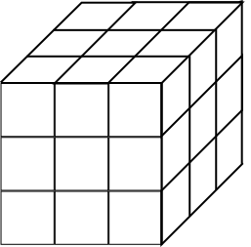






















多维数组的存储表示
行优先二维数组地址映射
设二维数组$\left.A[n][m\right]$的第一个元素$\left.a[0][0\right]$地址为 ,每个元素占用 $s$ 个元素空间，那么任一数组元素$a[j][k]$的存放位置为：
$$α$$
$$LOC\left(j,k\right)=LOC\left(j,0\right)+k×s\text{ = }LOC\left(0,0\right)+j×m×s+k×s\text{ = }α+(j×m+k)×s$$
行优先三维数组地址映射
纵
如果对A_{3×4×2}（下标从1开始）采用以行为主序的方法存放，即行下标变化最慢，纵下标变化最快，则顺序为：
a₁₁₁，a₁₁₂，a₁₁₃，a₁₂₁， …，a₃₂₃，a₃₃₁，a₃₃₂，a₃₃₃
$$a_{113}$$
$$a_{123}$$
$$a_{133}$$
$$a_{112}$$
$$a_{122}$$
$$a_{132}$$
$$a_{233}$$
列
$$a_{111}$$
$$a_{121}$$
$$a_{131}$$
$$a_{232}$$
$$a_{333}$$
$$a_{211}$$
$$a_{221}$$
$$a_{231}$$
$$a_{332}$$
行
$$a_{311}$$
$$a_{321}$$
$$a_{331}$$

Slide 26

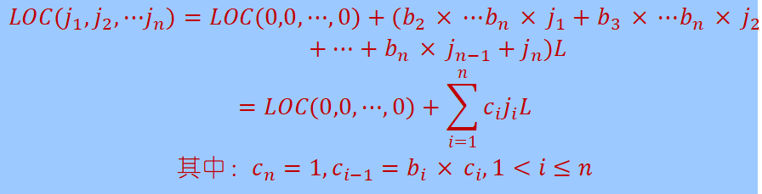




多维数组的存储表示
行优先三维数组地址映射
设二维数组$\left.A[m1][m2][m3\right]$的第一个元素$\left.a[0][0][0\right]$地址为a ,每个元素占用 $s$ 个元素空间，那么任一数组元素 的存放位置为：
$$a\left[i_{1}\right]\left[i_{2}\right]\left[i_{3}\right]$$
LOC ( i₁, i₂, i₃ ) = a + ( i₁* m₂ * m₃ + i₂* m₃ + i₃ ) * s
n维数组地址映射
$A_{b_{1}b_{2}...b_{n}}$
$$a_{j_{1}j_{2}...j_{n}}$$
对于多维数组 的任一元素
以行为主序优先存储时的存储地址计算公式为：
$$\begin{matrix}LOC(j_{1},j_{2},⋯j_{n})=LOC(0,0,⋯,0)+(b_{2}×⋯b_{n}×j_{1}+b_{3}×⋯b_{n}×j_{2} \\ +⋯+b_{n}×j_{n−1}+j_{n})L \\ =LOC(0,0,⋯,0)+\sum_{i=1}^{n}{c_{i}j_{i}L} \\ 其中：c_{n}=1,c_{i−1}=b_{i}×c_{i},1<i≤n\end{matrix}$$
$$c_{i}$$
称为n维数组的映像函数

Slide 27
二维数组的抽象数据类型定义
ADT Array {
数据对象:
D = {a_{ij} | 0≤i≤b₁-1, 0 ≤j≤b₂-1}
数据关系:
R = { ROW, COL }
ROW = {<a_{i,j},a_{i,j+1}>| 0≤i≤b₁-1, 0≤j≤b₂-2}
COL = {<a_{i,j},a_{i+1,j}>| 0≤i≤b₁-2, 0≤ j≤b₂-1}
基本操作：
}ADT Array

Slide 28
矩阵的压缩存储
在高级语言编程时，通常将一个矩阵描述为一个二维数组。这样，可以对其元素进行随机存取，各种矩阵运算也非常简单。
但对于某些矩阵，特别是高阶矩阵，若其中零元素或非零元素呈某种规律分布，或者矩阵中有大量的零元素，若仍然用常规方法存储，可能存储重复的非零元素或零元素，将造成存储空间的大量浪费。对这类矩阵进行压缩存储：
多个相同的非零元素只分配一个存储空间
零元素不分配空间
特殊矩阵：非零元素或零元素的分布有一定规律的矩阵
稀疏矩阵：存在大量零元素的矩阵，非零元素分布无规律
Notes:
在科学与工程计算问题中，矩阵是一种常用的数学对象，
压缩存储的目的和策略

Slide 29
对称矩阵及其压缩存储
n阶方阵A=(a_{ij}) 满足:a_{ij}=a_{ji,}1≦i,j≦n且i≠j，则A为对称矩阵
1
5
6
0
a₁₁
有效数据仅为下三角矩阵，共n(n+1)/2个
5
2
7
8
a₂₁
a₂₂
A
=
6
7
3
9
a₃₁
a₃₂
a₃₃
阵
，
0
8
9
4
a₄₁
a₄₂
a₄₃
a₄₄
映射关系：
A_{ij} = M_{k}
M=
a₁₁
a₂₁
a₂₂
a₃₁
…
a_{n1}
…
a_{nn}
当i≥j
k =
0
1
2
3
n(n-1)/2
n(n+1)/2
k ＝
当i<j

Slide 30
三角矩阵及其压缩存储
以主对角线划分，三角矩阵有上三角和下三角两种
上三角矩阵的下三角（不包括主对角线）中元素均为常数c(一般为0)
下三角矩阵正好相反，它的主对角线上方均为常数
a
c
…
c
a
a
…
a
11
12
1
11
n
a
a
…
c
c
a
…
a
2
21
22
22
n
…
…
…
…
…
…
…
…
a
a
…
a
c
c
…
a
n
nn
1
n
2
nn
下三角矩阵
上三角矩阵
图中黄色部分为常数，一般为0

Slide 31
三角矩阵及其压缩存储
三角矩阵可用一维数组M[n×(n+1)/2+1]来存储，其中常数C放在数组的最后一个下标变量中
可得下三角矩阵的存储单元M[k] 的下标与a_{ij} 的下标i、j的对应关系为:
映射关系：
A_{ij} = M_{k}
当i≥j
k ＝
当i<j

Slide 32
对角矩阵及其压缩存储
除了主对角线和主对角线上或下方若干条对角线上的元素之外，其余元素皆为零
即所有的非零元素集中在以主对角线为中心的带状区域中
如图三对角矩阵，非零元素仅出现在主对角(a_{ii},1≦i≦n)上、主对角线上的那条对角线(a_{i} _{i+1},1≦i≦n-1) 、主对角线下的那条对角线上(a_{i+1} _{i},1≦i≦n-1)。
当| i-j |>1时，元素a_{ij}=0。
由此可知，一个k对角矩阵(k为奇数)A满足下述条件：
当| i-j |>(k-1)/2时， a_{i j}=0
a
11
a
12
0
…
0
0
a
21
a
22
a
23
0
0
0
0
a
32
a
33
…
0
…
…
0
…
…
…
0
0
0
0
…
a
a
n
-
1
n
n
-
1
n
-
1
0
0
…
0
a
a
nn
nn
-
1
对角矩阵

Slide 33



对角矩阵及其压缩存储
以三对角矩阵为例，当i=1，j=1、2，或i=n， j=n-1、n或1<i<n, j=i-1、i、i+1的元素a_{ij}外，其余元素都是0
按“行优先顺序”存储时， 第1行和第n行是2个非零元素，其余每行的非零元素都是3个，则需存储的元素个数为3n-2
对应的一维存储结构M中，在a_{ij}之前矩阵有i-1行,因此对应M中共有 个非零元素；在第i行，有 个非零元素，这样，非零元素a_{ij}的地址为：
例如，a₃₄对应M[7] , 因为
$$3(i−1)−1$$
$$j−i+1$$
$$LOC[a_{ij}]=LOC[a_{11}]+[3(i−1)−1+(j−i+1)]×L=LOC[a_{11}]+(2i+j−3)×L$$
$$k=2i+j−3=7$$
k 0 1 2 3 4 5 6 7 … 3n-4 3n-3
M
a₁₁ a₁₂ a₂₁ a₂₂ a₂₃ a₃₂ a₃₃ a₃₄ … a_{n n-1} a_{nn}

Slide 34
稀疏矩阵
稀疏矩阵(Sparse Matrix)：设矩阵A是一个m×n的矩阵中有t个非零元素，设 δ=t/(m×n)，称δ为稀疏因子，通常如果某一矩阵的稀疏因子δ满足δ≦0.05时称为稀疏矩阵
12
9
-3
4
24
2
18
-7
-6
稀疏矩阵
Notes:
定义不是固定的，所以稀疏因子不必过于纠结，看着0比较多就认为是稀疏

Slide 35
稀疏矩阵压缩存储
仅存储非零元素
三元组（i,j,aij）唯一确定非零元素，使用三元组线性表
假设以行序为主序，顺序存储结构，可得三元组顺序表
template<typename E>
struct Triple // 三元组
{
int row, col; // 非零元素行号/列号
E value; //非零元素的值
void operator = (Triple<E> &R){
row = R.row;
col = R.col;
value = R.value;
}
};
行
列
值
三元组结点
Notes:
定义不是固定的，所以稀疏因子不必过于纠结，看着0比较多就认为是稀疏

Slide 36
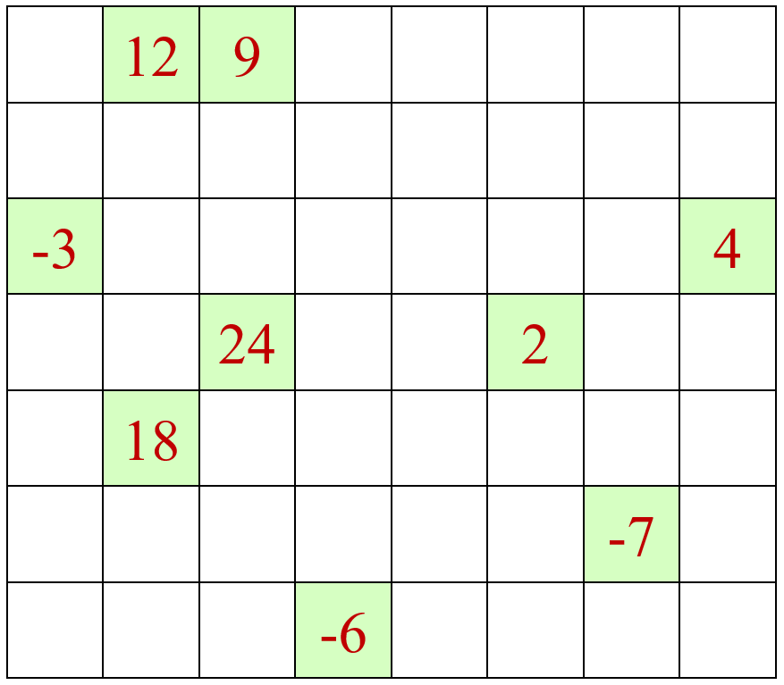
稀疏矩阵压缩存储
三元组顺序表定义
template <typename E>class SparseMatrix{ //稀疏矩阵定义
private:
int Rows, Cols, Terms; // 行数、列数、非零元素个数
Triple<E> *smArray; // 三元组顺序表
int maxTerms; // 最大可能非零元素个数
};
行主序顺序存储顺序表：
((0,1,12),(0,2,9),(2,0,-3), (2,7,4),(3,2,24),(4,1,18),
(5,6,-7),(6,3,-6))
Notes:
定义不是固定的，所以稀疏因子不必过于纠结，看着0比较多就认为是稀疏

Slide 37
稀疏矩阵压缩存储
稀疏矩阵三元组表存储中元素的位置和下标没有关系，因此无法依靠下标进行矩阵运算
Rows, Cols, Terms
7
8
9
8
7
9
0
1
12
0
2
-3
0
2
9
1
0
12
2
0
-3
1
4
18
2
7
4
2
0
9
3
2
24
2
3
24
3
5
2
3
6
-6
4
1
18
5
3
2
5
6
-7
6
5
-7
6
3
-6
7
1
4
原矩阵
三元组表
转置矩阵三元组表
需新算法进行矩阵转置、矩阵求逆、矩阵加减、矩阵乘除等
Notes:
定义不是固定的，所以稀疏因子不必过于纠结，看着0比较多就认为是稀疏

Slide 38
稀疏矩阵的转置（慢速转置）
原矩阵A行优先顺序存储压缩
对每项交换row(i)和col(j)值，得列优先顺序存储压缩矩阵B
对B中三元组表进行行优先重排列
7
8
9
8
7
9
8
7
9
按照B的row值重排列
0
1
12
1
0
12
0
2
-3
0
2
9
2
0
9
1
0
12
2
0
-3
0
2
-3
1
4
18
2
7
4
7
2
4
2
0
9
3
2
24
2
3
24
2
3
24
3
5
2
5
3
2
3
6
-6
4
1
18
1
4
18
5
3
2
原矩阵A
三元组表
（行优先）
转置矩阵B三元组表
(列优先)
转置矩阵B三元组表
(行优先)
5
6
-7
6
5
-7
6
5
-7
6
3
-6
3
6
-6
7
2
4
Notes:
矩阵的运算。如何利用三元组表来进行运算。
由a转置到b只需：
i.将矩阵的行列值相互交换；
ii.将每个三元组中的i和j相互调换；
iii.重排三元组之间的次序便可实现矩阵的转置。

Slide 39
稀疏矩阵的转置（慢速转置）
实际操作时将上述两步合二为一
逐趟扫描三元组序列，第k趟提取col值为k的三元组，放入目标压缩矩阵B
7
8
9
8
7
9
0
1
12
第2趟
0
2
-3
0
2
9
第3趟
1
0
12
2
0
-3
第1趟
1
4
18
2
7
4
第8趟
2
0
9
3
2
24
第3趟
2
3
24
3
5
2
第6趟
3
6
-6
4
1
18
第2趟
5
3
2
原矩阵A
三元组表
（行优先）
转置矩阵B三元组表
(行优先)
5
6
-7
第7趟
6
5
-7
6
3
-6
第4趟
7
2
4
Notes:
矩阵的运算。如何利用三元组表来进行运算。
由a转置到b只需：
i.将矩阵的行列值相互交换；
ii.将每个三元组中的i和j相互调换；
iii.重排三元组之间的次序便可实现矩阵的转置。

Slide 40
稀疏矩阵的转置（慢速转置）
template <typename E>SparseMatrix<E> SparseMatrix<E>::Transpose(){
SparseMatrix<E> B(maxTerms,Cols,Rows);
if (Terms > 0){
int CurrentB = 0; int i, k;
for (k = 0; k < Cols; k++){ //按列号扫描
for (i = 0; i < Terms; i++){ //在数组中找列号为k的三元组
if (smArray[i].col == k){ //这样所得转置矩阵三元组有序
B.smArray[CurrentB].row = k;
B.smArray[CurrentB].col = smArray[i].row;
B.smArray[CurrentB].value=smArray[i].value;
CurrentB++;
}
}
}
}
B.Terms=Terms;
return B;
}
时间复杂度：O(Cols×Terms)
若Terms数量级等价于Cols×Rows,则复杂度为O(Cols²×Rows）
Notes:
矩阵的运算。如何利用三元组表来进行运算。
由a转置到b只需：
i.将矩阵的行列值相互交换；
ii.将每个三元组中的i和j相互调换；
iii.重排三元组之间的次序便可实现矩阵的转置。

Slide 41
稀疏矩阵的转置（快速转置）
算法思想：顺序扫描原三元组表示，每个直接放入正确位置
如何知道正确位置？预先构建各列的非零元素个数表
rowSize = 各列的非零元素个数
= 转置后各行的非零元素个数
7
8
9
8
7
9
0
1
12
0
2
-3
0
2
9
1
0
12
for (i = 0; i < Cols; i++) rowSize[i] = 0;
for (i = 0; i < Terms; i++) rowSize[smArray[i].col]++;
2
0
-3
1
4
18
rowStart = 各行的非零元素在转置矩阵三元
组表中应存放的起始位置
2
7
4
2
0
9
3
2
24
2
3
24
rowStart[0] = 0;
for (i = 1; i < Cols; i++)
rowStart[i] = rowStart[i-1] + rowSize[i-1];
3
5
2
3
6
-6
4
1
18
5
3
2
5
6
-7
6
5
-7
col | 0 | 1 | 2 | 3 | 4 | 5 | 6 | 7
rowSize | 1 | 2 | 2 | 1 | 0 | 1 | 1 | 1
rowStart | 0 | 1 | 3 | 5 | 6 | 6 | 7 | 8
6
3
-6
7
2
4
A三元组表
（行优先）
B三元组表
(行优先)
注意：rowStart为转置矩阵各行非零元素的起始位置
Notes:
引入辅助向量进行快速转置。如果令cpot[col]的数组长度加一，则可以将mun[col]的值存储在这个位置，num[col]可以作为一个临时变量，不存在一个数组里，只存在一个位置中即可，然后通过计算得出下一个CPOT的值。从而省一个辅助变量。

Slide 42
稀疏矩阵的转置（快速转置）
稀疏矩阵快速转置示例代码
for (int i = 0; i < Terms; i++){ // 遍历A三元组各项
int j = rowStart [smArray[i].col];
// 取出起始位置
B.smArray[j].row = smArray[i].col;
B.smArray[j].col = smArray[i].row;
// B矩阵行号列号对调
B.smArray[j].value = smArray[i].value;
// 赋值域
rowStart [smArray[i].col]++;
// 起始位置加1
}
7
8
9
8
7
9
0
1
12
0
2
-3
0
2
9
1
0
12
2
0
-3
1
4
18
2
7
4
2
0
9
3
2
24
2
3
24
rowStart值加1，下次遇到该列，可以当作该列的第一个元素，用相同的方法直接计算
3
5
2
3
6
-6
4
1
18
5
3
2
col | 0 | 1 | 2 | 3 | 4 | 5 | 6 | 7
rowSize | 1 | 2 | 2 | 1 | 0 | 1 | 1 | 1
rowStart | 0 | 1 2 | 3 4 | 5 | 6 | 6 | 7 | 8
5
6
-7
6
5
-7
6
3
-6
7
2
4
A三元组表
（行优先）
B三元组表
(行优先)
时间复杂度：O(Cols+Terms)
Notes:
引入辅助向量进行快速转置。如果令cpot[col]的数组长度加一，则可以将mun[col]的值存储在这个位置，num[col]可以作为一个临时变量，不存在一个数组里，只存在一个位置中即可，然后通过计算得出下一个CPOT的值。从而省一个辅助变量。

Slide 43
稀疏矩阵的转置（快速转置）
稀疏矩阵快速转置练习
6
7
8
0 12 9 0 0 0 0
0 0 0 0 0 0 0
-3 0 0 0 0 14 0
0 0 24 0 0 0 0
0 18 0 0 0 0 0
15 0 0 –7 0 0 0
0
1
12
0
2
9
M=
2
0
-3
2
5
14
3
2
24
4
1
18
5
0
15
col | 0 | 1 | 2 | 3 | 4 | 5 | 6
rowSize | 2 | 2 | 2 | 1 | 0 | 1 | 0
rowStart | 0 | 2 | 4 | 6 | 7 | 7 | 8
5
3
-7
M矩阵三元组表
（行优先）

Slide 44
稀疏矩阵的转置（快速转置）
稀疏矩阵快速转置练习
col | 0 | 1 | 2 | 3 | 4 | 5 | 6
rowStart | 0 | 2 | 4 | 6 | 7 | 7 | 8
4
7
3
6
2
5
8
1
6
7
8
7
6
8
0
1
12
0
0
2
-3
0
2
9
1
0
5
15
2
0
-3
2
1
0
12
M矩阵三元组表（行优先）
装置矩阵三元组表（行优先）
2
5
14
3
1
4
18
3
2
24
4
2
0
9
4
1
18
5
2
3
24
5
0
15
6
3
5
-7
5
3
-7
7
5
2
14

Slide 45
稀疏矩阵乘法与行逻辑链接三元组顺序表
将上述辅助向量rowStart[ ]固定在稀疏矩阵的三元组表中，用来指示“行”的信息，得到另一种顺序存储结构：行逻辑链接的三元组顺序表
注意：前述快速矩阵转置中的rowStart为原始矩阵的转置矩阵的行起始指示，而非原始矩阵本身的
6
7
7
template <typename E>class SparseMatrix{
private:
int Rows, Cols, Terms; // 行数、列数、非零元素个数
Triple<E> *smArray; // 三元组顺序表
int *rowStart; // 各行第一个非零元的位置表
int maxTerms; // 最大可能非零元素个数
};
0
1
12
0
2
9
2
0
-3
2
5
14
row | 0 | 1 | 2 | 3 | 4 | 5
rowSize | 2 | 0 | 2 | 1 | 1 | 1
rowStart | 0 | 2 | 2 | 4 | 5 | 6 | 7
3
2
24
行逻辑链接三元组顺序表
4
1
18
5
0
15

Slide 46

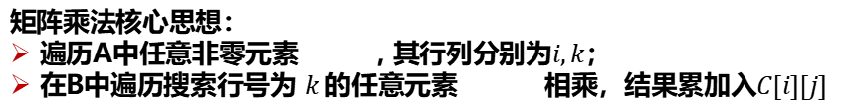




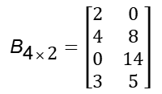

稀疏矩阵乘法与行逻辑链接三元组顺序表
稀疏矩阵乘法
$${\text{B}}_{\text{4}×\text{2}}=\left[\begin{matrix}\text{2} & \text{0} \\ \text{4} & \text{8} \\ \text{0} & \text{14} \\ \text{3} & \text{5}\end{matrix}\right]$$
$$\text{C}\text{=}\text{A}×\text{B}=\left[\begin{matrix}41 & 105 \\ 8 & 8 \\ 6 & 56\end{matrix}\right]$$
$${\text{A}}_{3×4}=\left[\begin{matrix}10 & 0 & 5 & 7 \\ 2 & 1 & 0 & 0 \\ 3 & 0 & 4 & 0\end{matrix}\right]$$
$$C[i][j]=\sum_{k=0}^{n−1}{\left.A[i][k]×B[k][j\right]}$$
核心算法：
推论：任意 必然与 相乘，结果累加入$C[i][j]$
$$A[i][k]$$
$$B[k][j]$$
矩阵乘法核心思想：
遍历A中任意非零元素 , 其行列分别为$i,k$；
在B中遍历搜索行号为 $k$的任意元素 相乘，结果累加入$C[i][j]$
$A[i][k]$
$$B[k][j]$$
遍历搜索行号为 $k$的元素可由rowStart数组直接给出

Slide 47
稀疏矩阵乘法与行逻辑链接三元组顺序表
template <typename E> SparseMatrix<E> SparseMatrix<E>::Multiply(SparseMatrix<E> &b){
SparseMatrix<E> result(Rows*b.Cols/2, Rows, b.Cols);
if (Cols != b.Rows){
cout << "Incompatible matrices" << endl;
return result;
}
int *rowSize = new int[b.Rows];// 矩阵B 各行非零元素个数
rowStart = new int[b.Rows+1]; // 矩阵B 各行在三元组开始位置
E *temp = new E[b.Cols]; // 暂存每一行计算结果
int i, Current, lastInResult, RowA, ColA, ColB;
for (i = 0; i < b.Rows; i++) rowSize[i] = 0;
for (i = 0; i < b.Terms; i++) rowSize[b.smArray[i].row]++;
rowStart[0] = 0;//B第i 行非零元素开始位置
for (i = 1; i <= b.Rows; i++)
rowStart[i] = rowStart[i-1]+rowSize[i-1];
Current = 0; lastInResult = -1;//a 扫描指针及result 存指针
Notes:
构造新的数据结构，多加一个向量

Slide 48
稀疏矩阵乘法与行逻辑链接三元组顺序表
while (Current < Terms){//生成result 的当前行temp
RowA = smArray[Current].row;//当前行的行号
for (i = 0; i < b.Cols; i++) temp[i] = 0;
while(Current<Terms && smArray[Current].row==RowA){//处理该行各元素
ColA = smArray[Current].col; //矩阵A 当前扫描到元素的列号
for (i = rowStart[ColA]; i < rowStart[ColA+1]; i++){
ColB = b.smArray[i].col; //矩阵B 中相乘元素的列号
temp[ColB] += smArray[Current].value*b.smArray[i].value;
} //A的RowA 行与B 的ColB 列相乘
Current++;
}
for (i = 0; i < b.Cols; i++){
if (temp[i] != 0){//将temp 中的非零元素压缩到result 中去
lastInResult++;
result.smArray[lastInResult].row = RowA;//行号固定
result.smArray[lastInResult].col = i;//列号对应temp下标
result.smArray[lastInResult].value = temp[i];
}
}
}
result.Rows = Rows; result.Cols = b.Cols; result.Terms = lastInResult+1;
delete []rowSize; delete []rowStart; delete []temp;
return result;
}
Notes:
构造新的数据结构，多加一个向量

Slide 49
稀疏矩阵乘法与行逻辑链接三元组顺序表
稀疏矩阵乘法复杂度
O(max(A.Rows×B.Cols, A.Terms×B.Cols))
经典矩阵乘法复杂度
O(A.Rows×B.Cols×A.Cols)
for (int i = 0; i < A.Rows; i ++)
for (int j = 0; j <B.Cols; j ++) {
Q[i][j] = 0;
for (int k = 0; k <A.Cols; k ++)
Q[i][j] + = A[i][k] * B[k][j];
}
Notes:
经典算法中的循环次序怎么排列？谁变化最快谁放最里面。谁最慢谁放外面。
两个稀疏矩阵相乘所得的乘积矩阵不是稀疏矩阵，故乘积矩阵不应采用压缩存储，而应以二维数组表示。

Slide 50
矩阵十字链表（正交链表）
矩阵运算如加减乘除等运算非零元素的位置和个数经常发生变化，就不宜采用三元组表，此时采用链式存储结构来表示三元组方便一些
采用“十字链表”的链式存储结构
每个非零元素结点中除了非零元素的三元组(i，j，v)外，
增加了两个链域：向下域（down）和向右域（right）
其中向下域用于链接同一列中的非零元素， 向右域（right）用于链接同一行中的非零元素
typedef struct {
Olink *rhead, *chead;
// 矩阵行头链和列头链序列
int Rows, Cols, Terms;
}CrossList; //十字链表
typedef struct OLNode{
int i，j;
ElemType e;
struct OLNode *down, *right;
} OLNode, *OLink; //结点
Notes:
经典算法中的循环次序怎么排列？谁变化最快谁放最里面。谁最慢谁放外面。
两个稀疏矩阵相乘所得的乘积矩阵不是稀疏矩阵，故乘积矩阵不应采用压缩存储，而应以二维数组表示。

Slide 51



矩阵十字链表（正交链表）
例如，矩阵M＝
的十字链表如下所示
M.chead
^
M.rhead
0
0
3
0
3
5
^
^
^
1
1
-1
^
^
$$i$$
$$j$$
$$e$$
2
0
2
Down
Right
^
^
稀疏矩阵M的十字链表

Slide 52
矩阵十字链表（正交链表）
M.chead
^
M.rhead
0
0
3
根据图形，写出矩阵
^
^
1
1
2
1
3
5
^
^
2
3
1
^
^
^
^
^
^
^
^
^
^
^
1
1
1
^
^
3
1
2
3
4
3
^
^

Slide 53
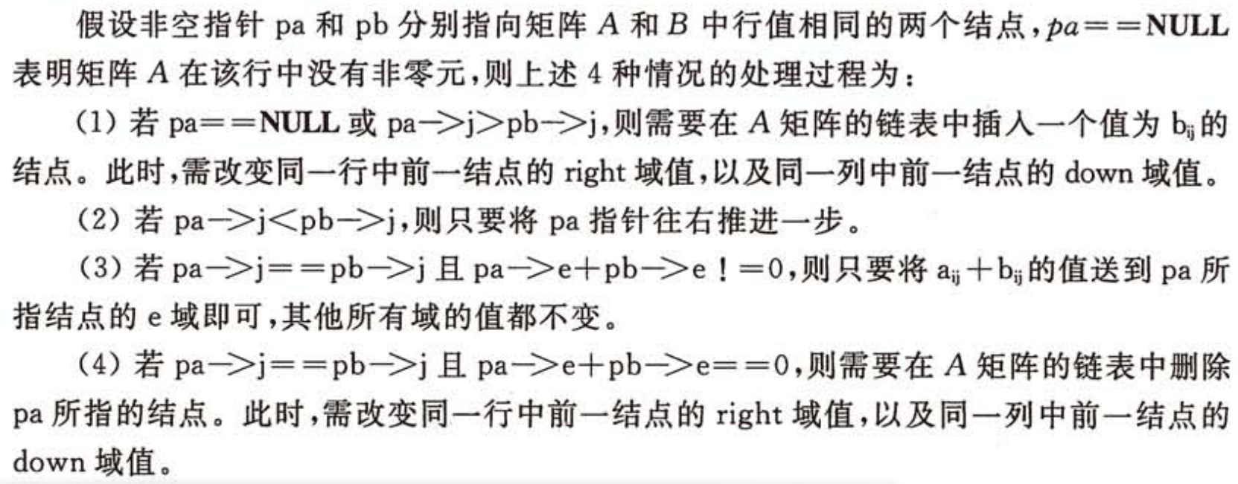





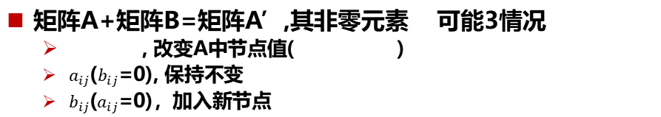
矩阵十字链表及稀疏矩阵加法
矩阵A+矩阵B=矩阵A’,其非零元素 可能3情况
, 改变A中节点值( )
$a_{ij}$($b_{ij}$=0), 保持不变
$b_{ij}$($a_{ij}$=0)，加入新节点
$$a_{ij}^{′}$$
共4种情况
$$a_{ij}+b_{ij}$$
$$a_{ij}+b_{ij}≠0$$
还可能是删除节点 ，
$$a_{ij}$$
$$a_{ij}+b_{ij}=0$$

Slide 54
矩阵十字链表及稀疏矩阵加法
稀疏矩阵加法伪代码
令pa和pb分别指向第一行的第一个元素;
while (矩阵未处理完） {
while (本行未处理完） {
if (pa==NULL 或 pa->j > pb->j)
{在A中插入pb所指结点; 然后pb指向B中本行下一个结点；}
else if (pa->j < pb->j)
{ 只要将pa指针往右推进一步; }
else if (pa->j == pb->j) {
if (pa->e＋pb->e !=0)
{将pa->e＋pb->e的值送到pa->e;}
else
{在A 中删除pa所指的结点 ；}
pa和pb指针分别指向本行下一个结点； }
pa和pb分别指向下一行第一个元素；
} //while
}

Slide 55
数据结构 第十讲
堆（优先级队列）
贾庆山
清华大学自动化系
2022年11月11日

Slide 56


回顾：队列
队列
先到先服务（先进先出）
优先级队列
按重要性优先级服务
与排序的区别：仅需保证每次取出当前优先级最高数据单元

Slide 57
用“堆”实现“优先级队列”
堆：一种基于完全二叉树的数据结构
优先级队列：不同于先进先出队列的另一种队列。每次从队列中取出的是具有最高优先权的元素
堆
优先级
队列
二叉树
向量
队列

Slide 58
优先级队列
操作接口
操作接口 | 功能描述
size() | 报告优先级队列规模，即其中词条个数
insert() | 将指定词条插入优先级队列
getMax() | 返回优先级最大词条（若优先级队列非空）
delMax() | 删除优先级最大词条（若优先级队列非空）
操作 | 优先级队列 | 输出 | 操作 | 优先级队列 | 输出
Init | {441,276,320,698,280,112} | --- | delMax() | {276,112} | 280
size() | [unchanged] | 6 | delMax() | {112} | 276
delMax() | {441,276,320,280,112} | 698 | insert(214) | {112,214} | ---
size() | [unchanged] | 5 | size() | [unchanged] | 2
delMax() | {276,320,280,112} | 441 | delMax() | {112} | 214
delMax() | {276,280,112} | 320 | size() | [unchanged] | 0

Slide 59
回顾：各种数据结构的算法复杂度
查找、插入、删除复杂度分析
二分查找下复杂度为O(logn)
二叉 搜索树
数据结构 | 无序向量 | 无序列表 | 有序向量 | 有序列表
search(x)
insert(x)
remove(x)
O(logn)
二分查找
O(n)
O(n)
O(n)
O(logn)
O(1)
末端插入
O(1)
末端插入
O(n)
查找|移位
O(n)
查找
O(logn)
O(n)
查找|移位
O(n)
查找
O(n)
查找|移位
O(n)
查找
O(logn)
之前的分析针对的是查找、插入、删除复杂度分析，本章介绍的查找 仅仅是查找最大元素getMax，删除仅仅是删除最大元素delMax

Slide 60
优先级队列
基于向量的实现
Max
insert()
e
操作接口 | 实 现 | 复杂度
insert() | 将新元素插入向量尾部 | O(1)
getMax() | 遍历向量所有元素读取优先级最大者 | O(n)
delMax() | 遍历向量所有元素，删除优先级最大者，对被删除元素后续元素进行移位 | O(n)+O(n)=O(n)

